Slide 1


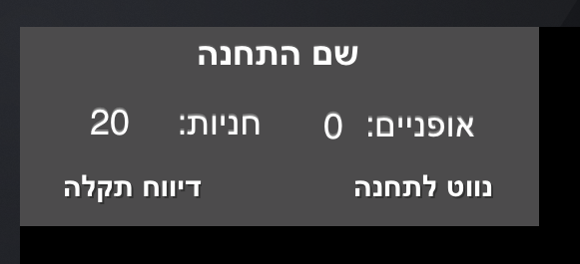





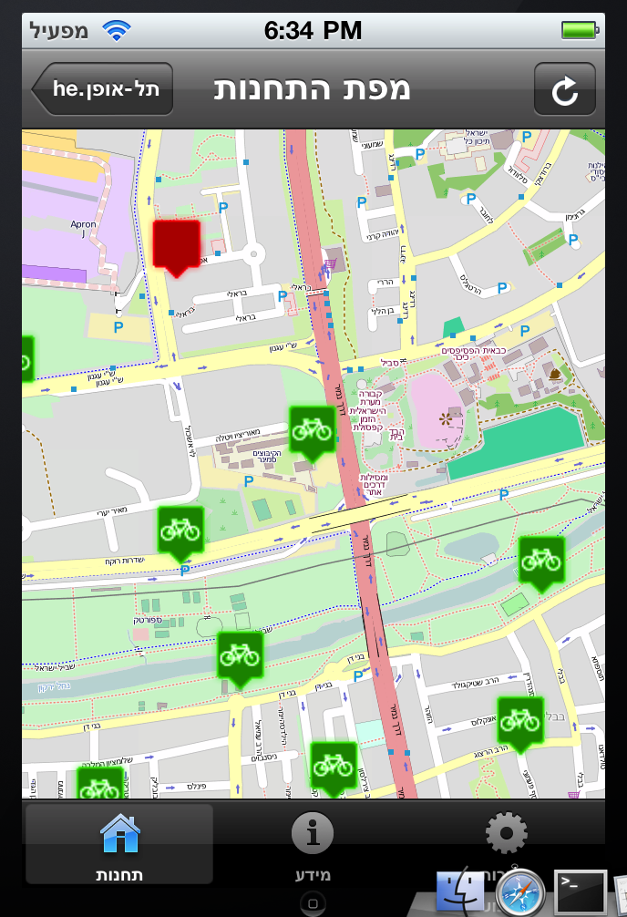

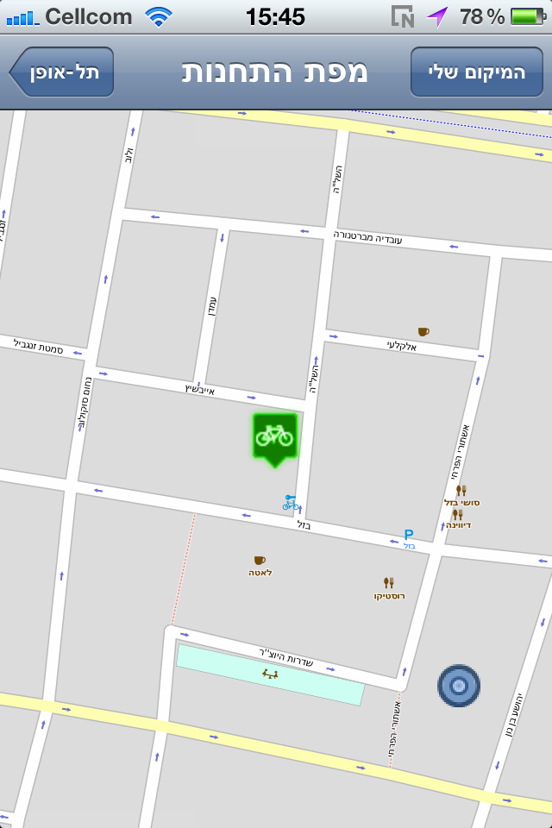



P
דרך נמיר – סמינר הקיבוצים
דרך נמיר – סמינר הקיבוצים 340מ'
דרך נמיר – סמינר הקיבוצים 340מ'
20
P
0
20
P
0
20
P
0
P
P
345m
P
נווט לתחנה
דווח על תקלה
נווט לתחנה
דווח על תקלה בתחנה
דווח על תקלה באופניים

Slide 2
P
דרך נמיר – סמינר הקיבוצים
דרך נמיר – סמינר הקיבוצים 340מ'
דרך נמיר – סמינר הקיבוצים 340מ'
20
P
0
20
P
0
20
P
0
P
P
345m
P
נווט לתחנה
דווח על תקלה
נווט לתחנה
דווח על תקלה בתחנה
דווח על תקלה באופניים

Slide 5
canon

Slide 6


Slide 7
